Slide 1
Saltos quânticos, sua história e observação
Erika T. Ponce Ayala
Instituto de física de São Carlos
Universidade de São Paulo
Interação da radiação com a materia
2022

Slide 2
Sumário
O que é um salto quântico?
História
Interpretação de Copenhagen Observação
Observação de saltos quânticos
Processos de medida
Sistema de 3 níveis
Primeiras observações experimentais
Saltos quânticos em um átomo artificial
Conclusão

Slide 3
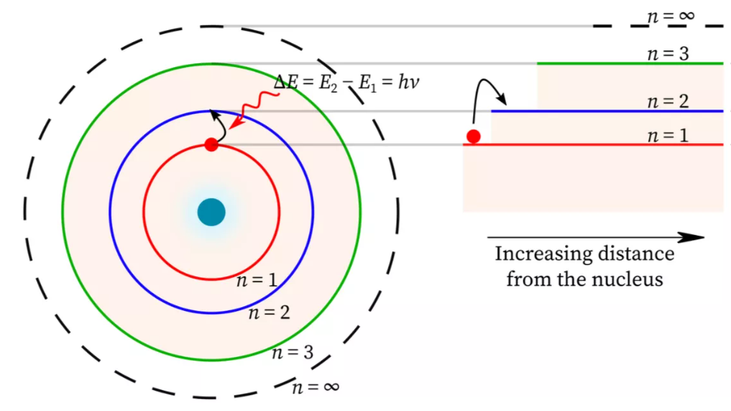
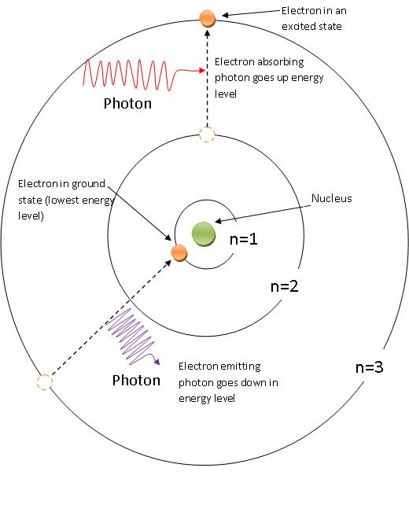
O que é um salto quântico?
TRANSIÇÃO ALEATÓRIA E INSTANTANEA

Slide 4
O que é um salto quântico?
Porque este fenômeno é importante?
Comportamento dos elétrons dentro de um átomo.
Entendimento sobre os processos de medida.

Slide 5
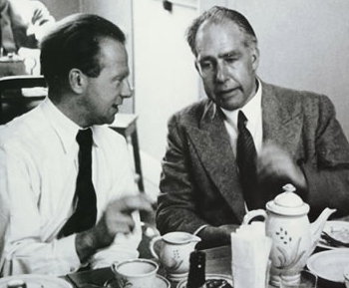
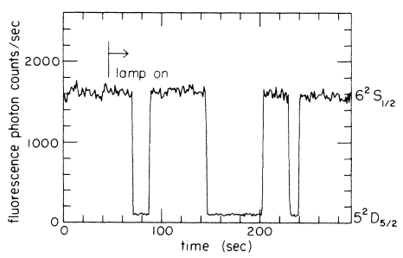
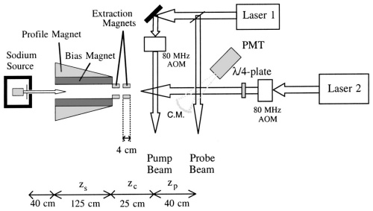
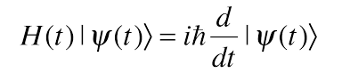
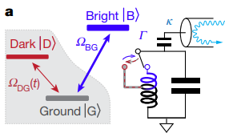
Historia
1913
Niels Bohr introduz o termo “salto quântico” na sua proposta do modelo atómico.
1926
Explicação dos níveis de energia em termos da equação de Schrödinger em 1926.
1927
Interpretação de Copenhague desenvolvida por Niels Bohr y Werner Heisenberg
1980
1986
Observação experimental de saltos quânticos por primeira vez. (Nagourney et. al.)
Foi possível aprisionar e enfriar um único átomo com lasers.
2019
Observação de saltos quânticos em um átomo artificial. (Minev et. al.)

Slide 6
OBSERVAÇÃO DE SALTOS QUÂNTICOS
1. Processos de medidas
Postulado da redução do estado quântico, de John von Neumann, diz que o processo de medida de um sistema quântico em um estado puro é descrito em dois passos:
A evolução do sistema tem caráter descontínuo uma vez que destrói as coerências entre os estados.
1
sistema
medidor
2

Slide 7
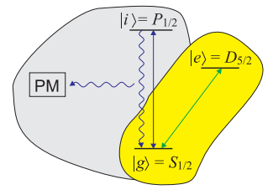
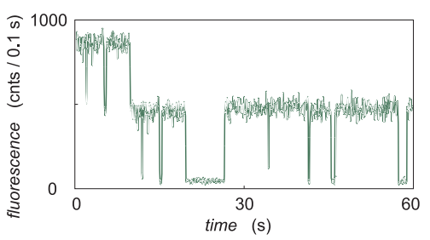
OBSERVAÇÃO DE SALTOS QUÂNTICOS
2. Sistema de 3 níveis
Transição forte (medidor): S_{1/2} P_{1/2} (Transição dipolar)
Transição fraca (amostra): S_{1/2} D_{5/2} (Transição quadrupolar proibida)

Slide 8
OBSERVAÇÃO DE SALTOS QUÂNTICOS
3. Primeiras observações experimentais
Shelved Optical Electron Amplifier: Observation of Quantum Jumps (Warren Nagourney et. al.) | Observation of Quantum Jumps (Th Sauter et. al.) | Observation of Quantum Jumps in a Single Atom (J.C.Bergquist et. al.)
$Ba^{+}$ resfriado a laser e contido em uma armadilha de radiofrequência, exposto ao campo magnético ambiente. | Small clouds of one, two or three $Ba^{+}$ ions | $Hg II$ resfriado a laser
Salto quântico entre os estados: $S_{1/2}$ e $D_{5/2}$ | Salto quântico entre os estados: $S_{1/2}$ e $D_{5/2}$ | Salto quântico entre os estados: $S_{1/2}$ e $D_{5/2}$
O $Ba^{+}$ possui dois estados excitados ligados a um mesmo estado fundamental. | Os ions de $Ba^{+}$ possui dois estados excitados ligados a um mesmo estado fundamental. Configuração | Ions Hg II possui dois estados excitados ligados a um mesmo estado fundamental.

Slide 9
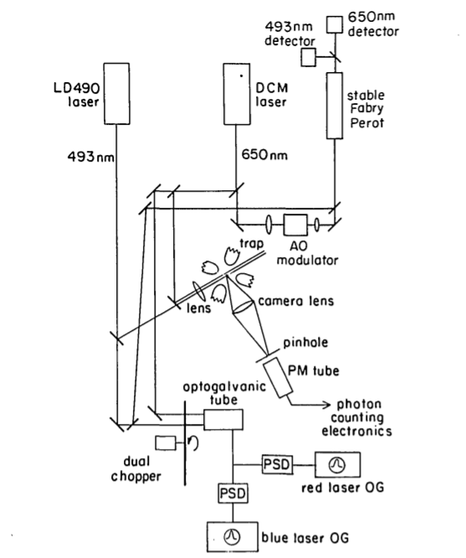
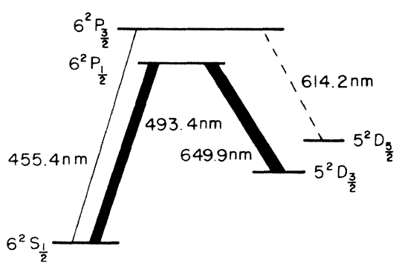
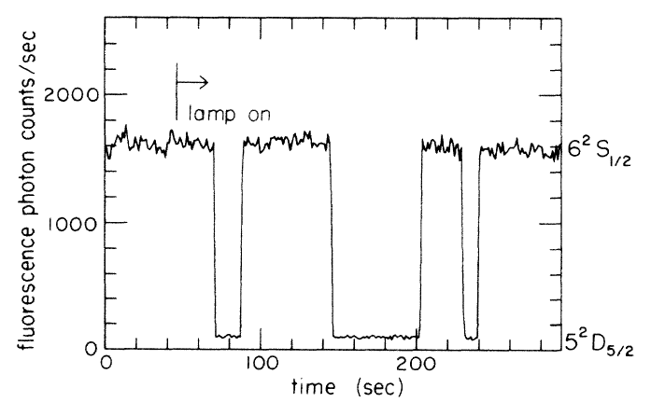
OBSERVAÇÃO DE SALTOS QUÂNTICOS
1° Publicação: Shelved Optical Electron Amplifier: Observation of Quantum Jumps (1986)
Estrutura de níveis do íon $Ba^{+}$
Diagrama de fluorescência pelo tempo
Montagem experimental
Observação de saltos quânticos

Slide 10
OBSERVAÇÃO DE SALTOS QUÂNTICOS
4. Saltos quânticos em um átomo artificial
No 2019 foi reportado uma transição contínua entre diferentes níveis energéticos e a possibilidade previsão do seguinte salto quântico a partir de um átomo artificial superconductor.

Slide 11
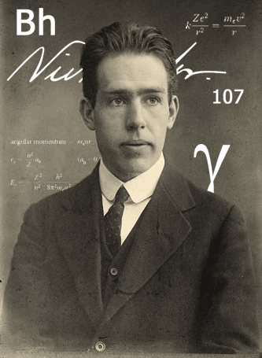
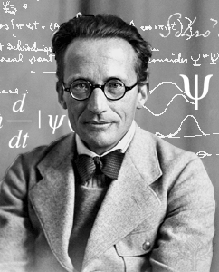
OBSERVAÇÃO DE SALTOS QUÂNTICOS
4. Saltos quânticos em um átomo artificial
No 2019 foi reportado uma transição contínua entre diferentes níveis energéticos e a possibilidade previsão do seguinte salto quântico a partir de um átomo artificil.
A interpretação de Schöringuer sobre os saltos quânticos estava certa?

Slide 12
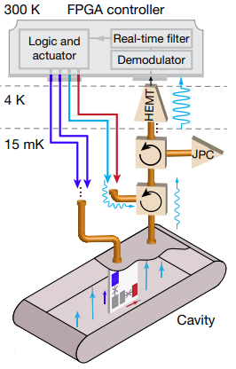
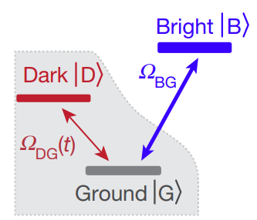
OBSERVAÇÃO DE SALTOS QUÂNTICOS
4. Saltos quânticos em um átomo artificial
O experimento realizado esteve formado por um circuito elétrico supercondutor computadorizado que se comporta como um átomo de 3 níveis
SINAL: Um feixe de luz (do estado claro) seguido de uma pausa referente ao átomo em estado escuro.
A previsão de um salto quântico podia ocorrer a escalas de tempo muito finas, ou seja, com alguns microssegundos de antecedência. Em grandes escalas, esse fenômeno continua tendo caráter aleatório, como propôs Bohr.

Slide 13
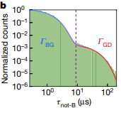
OBSERVAÇÃO DE SALTOS QUÂNTICOS
4. Saltos quânticos em um átomo artificial
Também foi obtido um deslocamento contínuo do elétron entre dois níveis energéticos distintos.
Porém é importante ressaltar que os dados obtidos pelos autores foram obtido mediante medidas fracas o suficiente, a ponto de não causarem a destruição da coerência do sistema.

Slide 14
Conclusões
A nível macroscópico, os experimentos realizados até o momento reafirmam o comportamento descontínuo e aleatório de los saltos quânticos como descrito inicialmente por Bohr,
Com o constante progresso tecnológico tem sido possível monitorar um sistema com intrusão mínima e maior resolução, conseguindo demostrar que os saltos podem ser contínuos e determinísticos em escalas de tempo finas.
O experimento de 2019 pode ser importante para avanços na área da computação quântica, uma vez que computadores quânticos podem lidar com saltos dos estados 0 e 1 (qubits), que corresponde a manifestações de erros nos cálculos, de modo que o controle de medidas fracas podem permitir maior controle do processo de funcionamento de um computador quântico.

Slide 15
Obrigada!

Slide 16
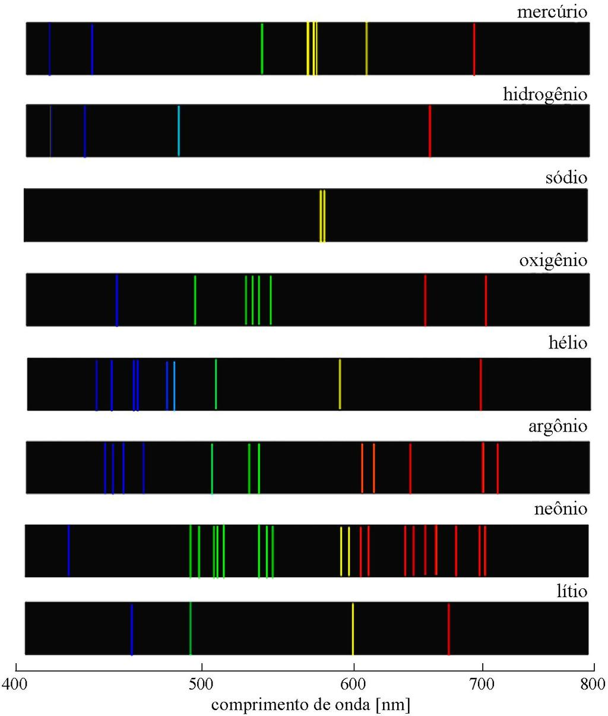
Historia
Ideia dos saltos quânticos surgiu em 1913 com Niels Bohr, como uma tentativa de explicar o espectro de emissão de um gás energizado.
Para explicar os picos de cor observados no espectro, Bohr considerou que os níveis de energia do elétron deveriam ser quantizados (Modelo atómico de Bohr)

Slide 17
Historia
Interpretação de Copenhagen
POSTURA DE
Schrödinger
Os sistemas quânticos são descritos por ondas.
Os fenômenos quânticos podem ser explicados, com certa aproximação, pela ressonância clássica.
Níveis energéticos dos elétrons são descritos como modos de vibração fundamentais.
Os elétrons ocupam uma superposição de modos vibracionais.
As transições entre níveis energéticos são suaves e contínuas.
Desenvolvida por Niels Bohr y Werner Heisenberg en Copenhague en 1927
As transições de elétrons entre estados quânticos discretos acontecem de maneira aleatória e instantânea.
Os elétrons se movem entre dois níveis energéticos sem percorrer o espaço entre eles.
As transições são causadas pela interação do sistema com o ambiente e resultam nos saltos quânticos.

